Slide 1
N-PASS (Nasal Polyps Patient Assessment Scoring Sheet) Инструмент для врачей для оценки пациентов с полипозным риносинуситом
Материал подготовлен в рамках осуществления научной деятельности при поддержке компании АО «Санофи Россия»
Информация предназначена исключительно для медицинских работников
MAT-RU-2400298-1.0-01/2024

Slide 2
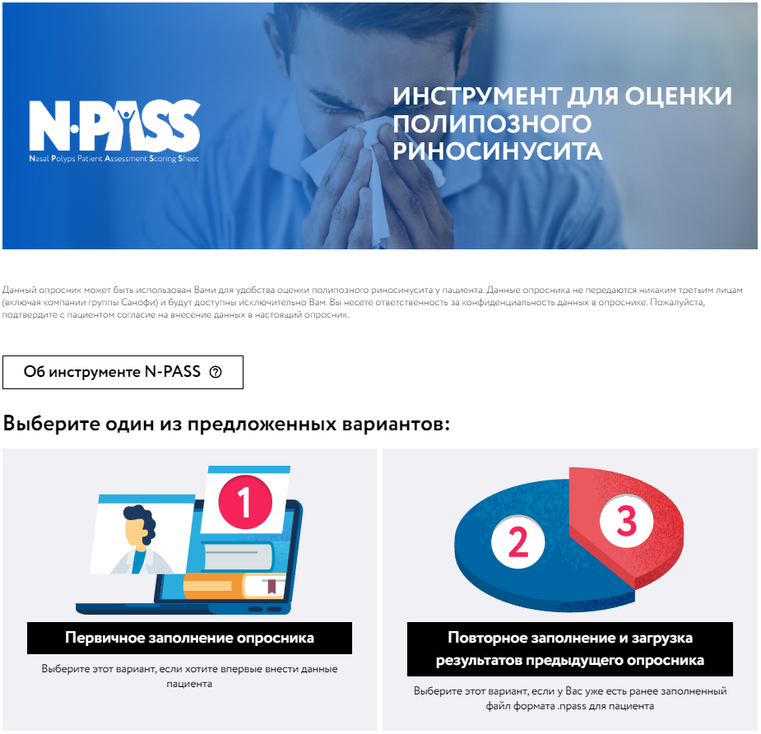
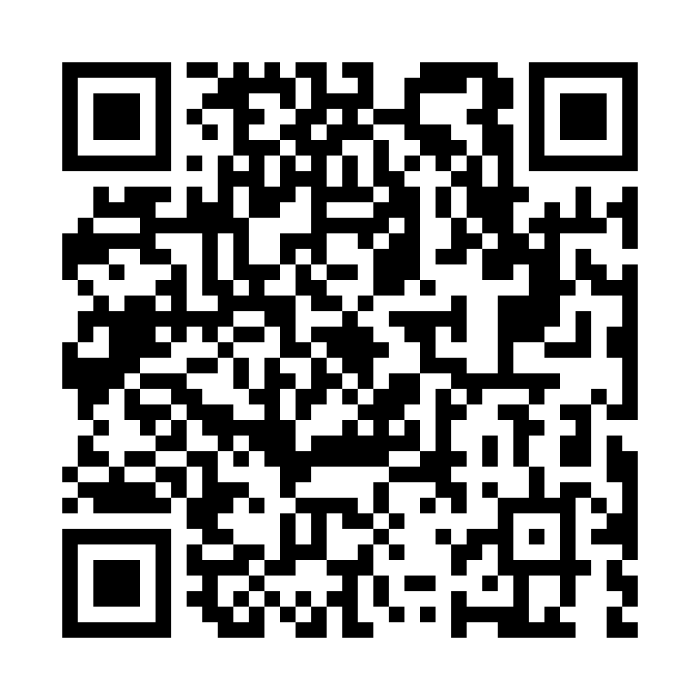
N-PASS (Nasal Polyps Patient Assessment Scoring Sheet)
Инструмент для комплексной оценки пациентов с ПРС
Инструмент представляет собой опросник для врачей,
в котором предполагается оценка всех клинических параметров пациента, необходимых для принятия решения о дальнейшей тактике.
Также предусмотрена возможность формирования аналитики для оценки динамики от визита к визиту.
ПРС, полипозный риносинусит
Электронный ресурс
https://docsfera.click/419xwIt
дата доступа 30.01.2024

Slide 3
N-PASS (Nasal Polyps Patient Assessment Scoring Sheet)
Инструмент для комплексной оценки пациентов с ПРС
N-PASS состоит из следующих этапов:
Первичное заполнение опросника (когда пациент пришел к врачу впервые)
Повторное заполнение (любой последующий визит; количество повторных оценок не ограничено)
На каждом повторном заполнении есть возможность сформировать сводную аналитику в виде таблиц и диаграмм, отражающих динамику по всем оцениваемым параметрам в сравнении с предшествующими визитами
ПРС, полипозный риносинусит
Электронный ресурс
https://docsfera.click/419xwIt
дата доступа 30.01.2024

Slide 4
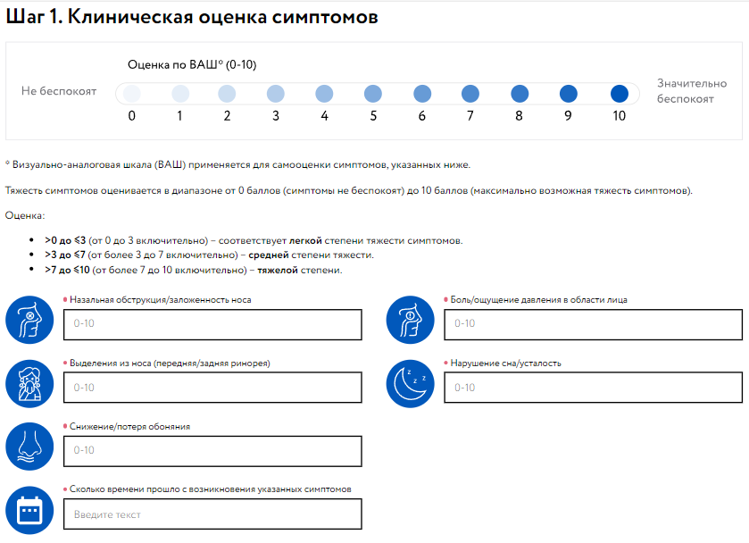

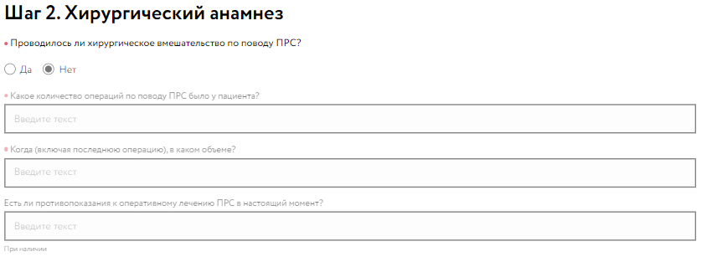
Оценка выраженности симптомов по ВАШ
(0-10 баллов):
Назальная обструкция
Выделения из носа (ринорея)
Снижение/потеря обоняния
Боль/давление в области лица
Нарушение сна/усталость
Оценка хирургического анамнеза с учетом:
Количества операций по поводу полипозного риносинусита
Давности и объема последнего хирургического вмешательства
Оценка наличия противопоказаний к хирургическому лечению
Электронный ресурс
https://docsfera.click/419xwIt
дата доступа 30.01.2024

Slide 5
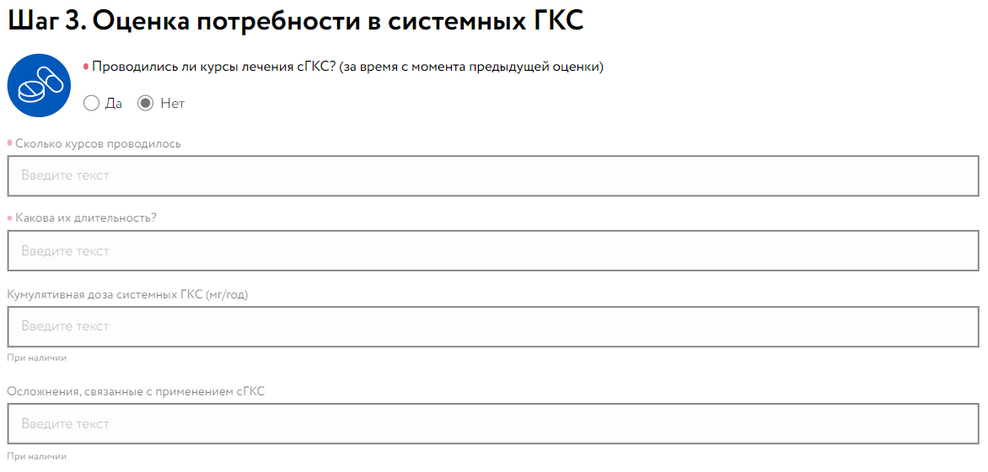
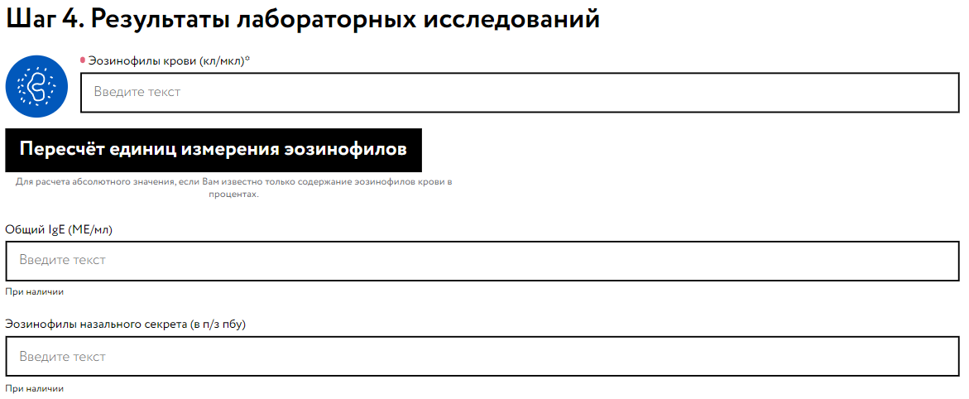
Оценка потребности в системных глюкокортикостероидах (сГКС):
Количество проведенных курсов сГКС в анамнезе
Длительность курсов
Результаты лабораторных исследований:
Эозинофилы крови в абсолютном значении (клеток в микролитре)
Общий IgE (при наличии)
Эозинофилы назального секрета (при наличии)
Возможность автоматического расчёта количества эозинофилов крови из относительных значений (когда в наличии только лейкоформула с процентным содержанием эозинофилов)
IgE, иммуноглобулин Е. Электронный ресурс https://docsfera.click/419xwIt дата доступа 30.01.2024

Slide 6
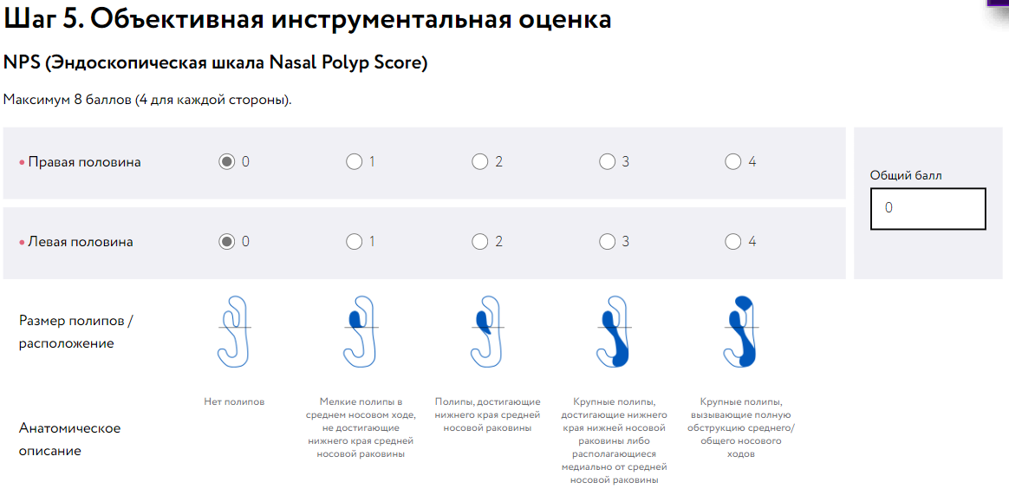
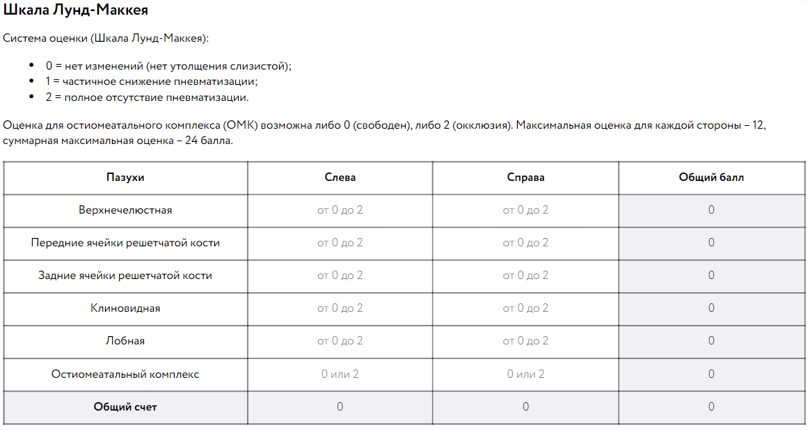
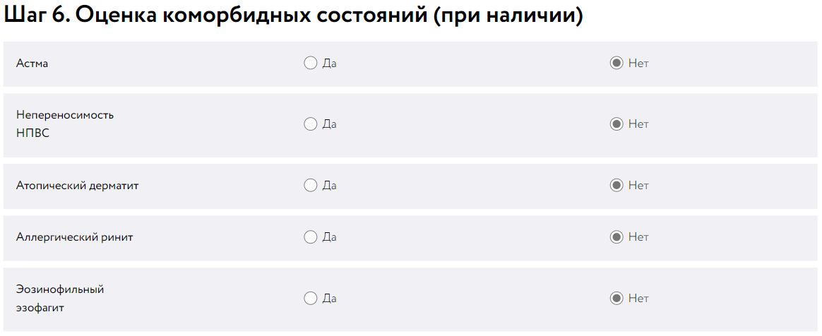
Эндоскопическая оценка по шкале NPS (Nasal Polyp Score, 0-8 баллов)
Оценка пневматизации околоносовых пазух по данным компьютерной томографии (шкала Лунд-Маккея, 0-24 балла)
Электронный ресурс https://docsfera.click/419xwIt дата доступа 30.01.2024

Slide 7
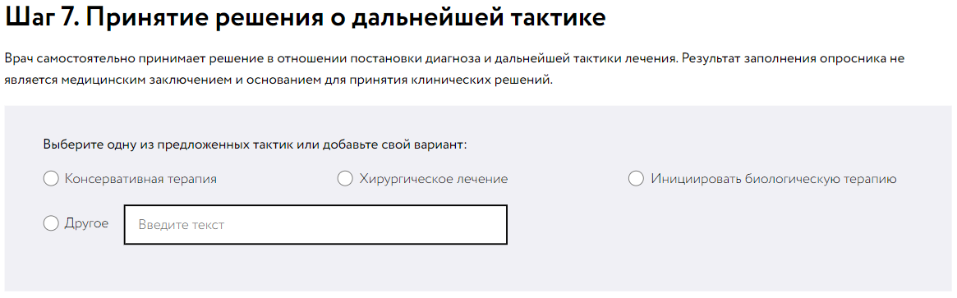
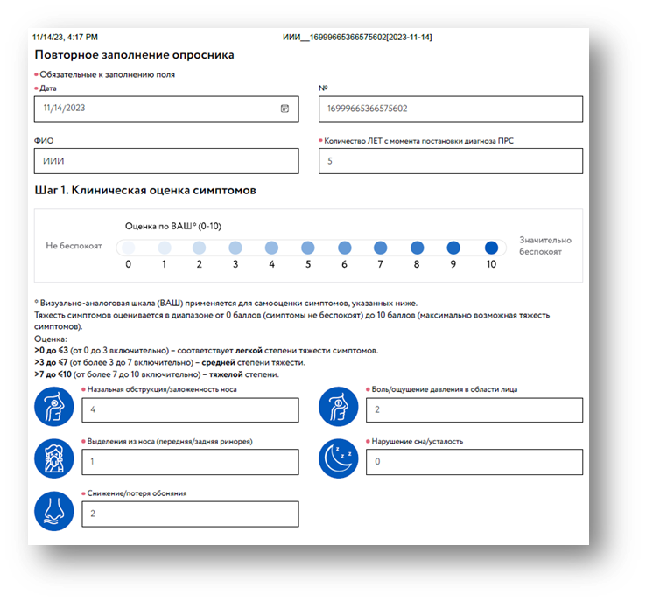
Заполненный опросник можно сохранить в виде PDF-файла или распечатать
Никакие данные, включая персональные данные пациента, не сохраняются на удаленных серверах и не доступны никаким третьим лицам
Результаты заполнений опросника хранятся только локально на устройстве пользователя
По заполнении опросника, помимо PDF, сохраняется технический файл в формате .npass, необходимый для формирования аналитики на последующей визите
Электронный ресурс https://docsfera.click/419xwIt дата доступа 30.01.2024

Slide 8
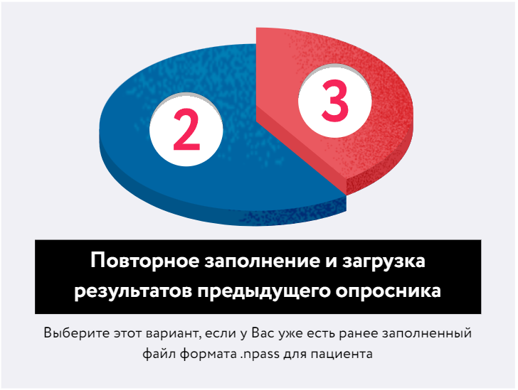
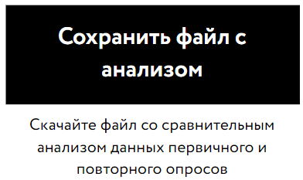
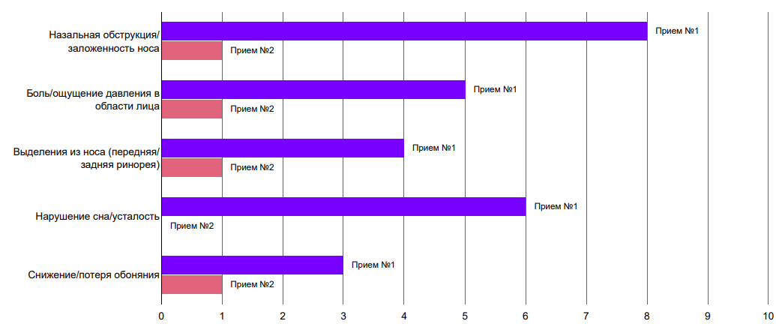
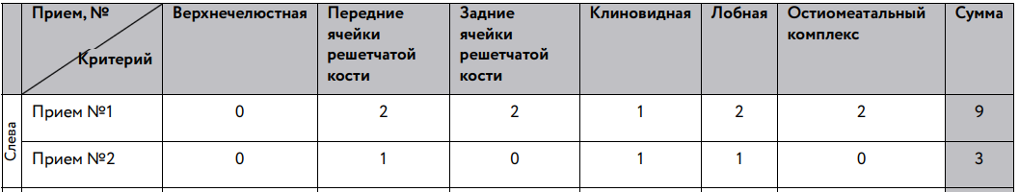
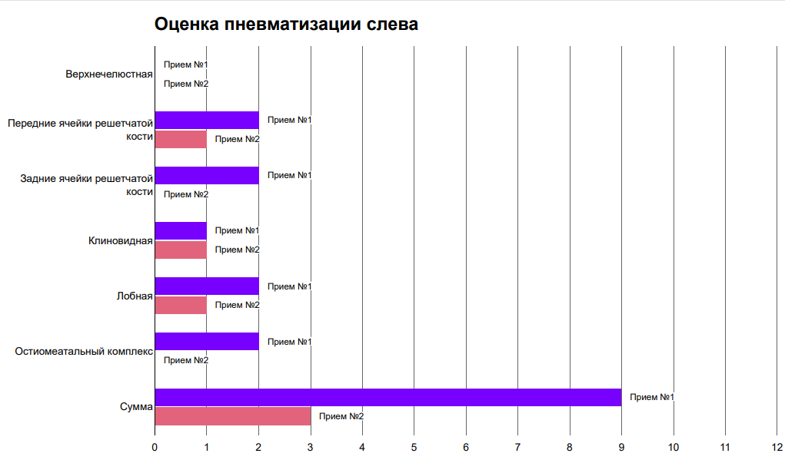
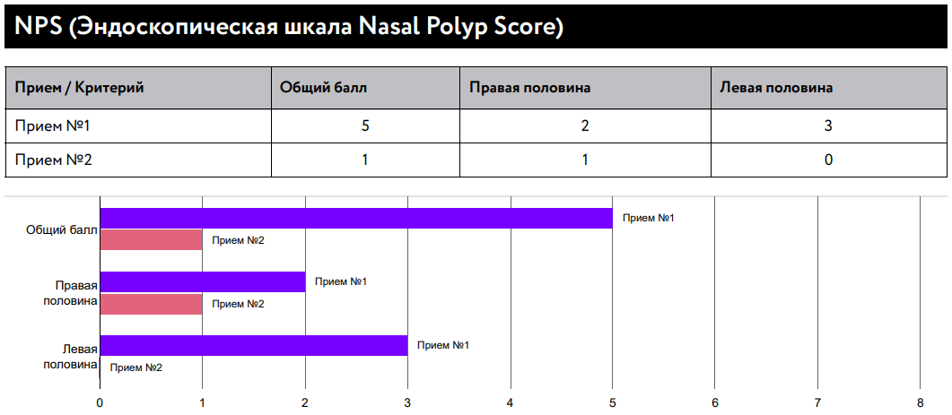
Перед началом повторного заполнения опросника на последующих визитах предлагается загрузить технический файл, сохраненный по завершении оценки на предыдущем визите
Повторное заполнение опросника на последующих визитах проводится так же, как первичное
По завершении каждого последующего заполнения опросника доступна опция формирования файла со сводной аналитикой в формате PDF
В файле с анализом все оцениваемые параметры представлены в виде таблиц и диаграмм, отражающих динамику показателей от приема к приему
Электронный ресурс https://docsfera.click/419xwIt дата доступа 30.01.2024

Slide 9
N-PASS (Nasal Polyps Patient Assessment Scoring Sheet)
Инструмент для комплексной оценки пациентов с ПРС
Всесторонний подход к оценке пациентов с полипозным риносинуситом (ПРС)
Оптимизация процесса ведения пациентов с ПРС
Инструмент гармонизирован с обновленными рекомендациями EPOS/EUFOREA 2023¹ в части критериев назначения биологической терапии и сроков оценки её эффективности
Электронный ресурс https://docsfera.click/419xwIt дата доступа 30.01.2024
EPOS, Европейский согласительный документ по риносинуситу и назальному полипозу (European Position Paper on Rhinosinusitis and Nasal Polyps); EUFOREA, Европейский форум по исследованиям и образованию в области аллергии и заболеваний дыхательных путей (European Forum for Research and Education in Allergy and airway diseases)
1. Fokkens WJ, Viskens AS, et al. EPOS/EUFOREA update on indication and evaluation of Biologics in Chronic Rhinosinusitis with Nasal Polyps 2023. Rhinology. 2023 Mar 31. doi: 10.4193/Rhin22.489. Epub ahead of print. PMID: 36999780.

